Slide 1


Alati umjetne inteligencije
Korištenje AI alata u statističkim metodama za analizu logističkih podataka
Predavanja
BAS4SC
Business Analytics Skills
for the Future-proof Supply Chains
Broj projekta – 2022-1-PL01-KA220-HED-000088856

Slide 2
Dnevni red
Alati umjetne inteligencije općenito
ChatGPT
DataRobot
Tableau s TabPy-jem
H2O.ai

Slide 3
AI alati općenito
U ranim počecima (od 1950-ih do 1980-ih), temelji umjetne inteligencije započeli su s algoritmima osmišljenima za logičko zaključivanje i rješavanje problema. Međutim, zbog ograničene računalne snage tehnologije u to vrijeme, tim početnim umjetnom inteligencijom nedostajala je primjena u stvarnom svijetu.
Početna umjetna inteligencija poboljšana je integracijom strojnog učenja (od 1990-ih do 2000-ih), što je omogućilo računalima učenje iz postojećih podataka, označavajući pomak od umjetne inteligencije temeljene na pravilima prema pristupima vođenim podacima. Kroz ovaj pristup razvijeni su mnogi istaknuti algoritmi, uključujući stabla odlučivanja, strojeve potpornih vektora i rane neuronske mreže.
Slijedeći algoritme strojnog učenja, napredak dubokog učenja i automatskog strojnog učenja učinio je umjetnu inteligenciju dostupnijom (od 2010-ih do danas). Poboljšanjem automatizacije, trenutna umjetna inteligencija može automatizirati odabir i obuku modela, što zauzvrat omogućuje demokratizaciju korištenja umjetne inteligencije.

Slide 4
Alati umjetne inteligencije općenito
Alati umjetne inteligencije integriraju se u poslovanje i logistiku zbog nekoliko prednosti, kao što su pojednostavljenje poslovanja, poboljšanje predviđanja i omogućavanje donošenja odluka u stvarnom vremenu. U logistici, umjetna inteligencija podržava optimizaciju ruta, optimizaciju upravljanja zalihama, pripremu predviđanja potražnje i pomoć u drugim ključnim segmentima potrebnim za poboljšanje učinkovitosti lanca opskrbe.
Prediktivna analitika također može pomoći tvrtkama u upravljanju razinama zaliha i proaktivnom reagiranju na postojeće fluktuacije potražnje. Logističke tvrtke koriste umjetnu inteligenciju za optimizaciju svojih ruta dostave, što smanjuje potrošnju goriva, povećava profit i poboljšava uslugu za korisnike.
Iako integracija umjetne inteligencije u logistiku i poslovanje može pomoći u poboljšanju operativne učinkovitosti i smanjenju troškova, ona također nosi mnoge izazove povezane s privatnošću podataka, algoritamskom transparentnošću i prilagodljivošću naslijeđenih sustava u cijelom lancu opskrbe.

Slide 5
ChatGPT
ChatGPT je razvio OpenAI i pokrenuo ga je 2018. godine. U početku se temeljio na modelu GPT-2, a kasnije na iteracijama GPT-3 i GPT-4. OpenAI je imao za cilj stvoriti umjetnu inteligenciju sposobnu razumjeti i generirati tekst sličan ljudskom, premostivši jaz između strojeva i obrade ljudskog jezika.
OpenAI, istraživački laboratorij usmjeren na osiguravanje da umjetna inteligencija koristi čovječanstvu, osmislio je ChatGPT kako bi demokratizirao pristup umjetnoj inteligenciji i omogućio zadatke koji su prije zahtijevali specijalizirano znanje.
Razvijen za pomoć u raznim tekstualnim zadacima, od odgovaranja na pitanja do generiranja isječaka koda, slika i dokumenata, što ga čini svestranim alatom za učenike, profesionalce i istraživače.
OpenAI (2024). ChatGPT . Dostupno na: https://openai.com/research/
Ray, PP (2023). ChatGPT: Sveobuhvatan pregled pozadine, primjena, ključnih izazova, pristranosti, etike, ograničenja i budućeg opsega. Internet stvari i kibernetičko-fizički sustavi , 3, 121-154. https://doi.org/10.1016/j.iotcps.2023.04.003

Slide 6
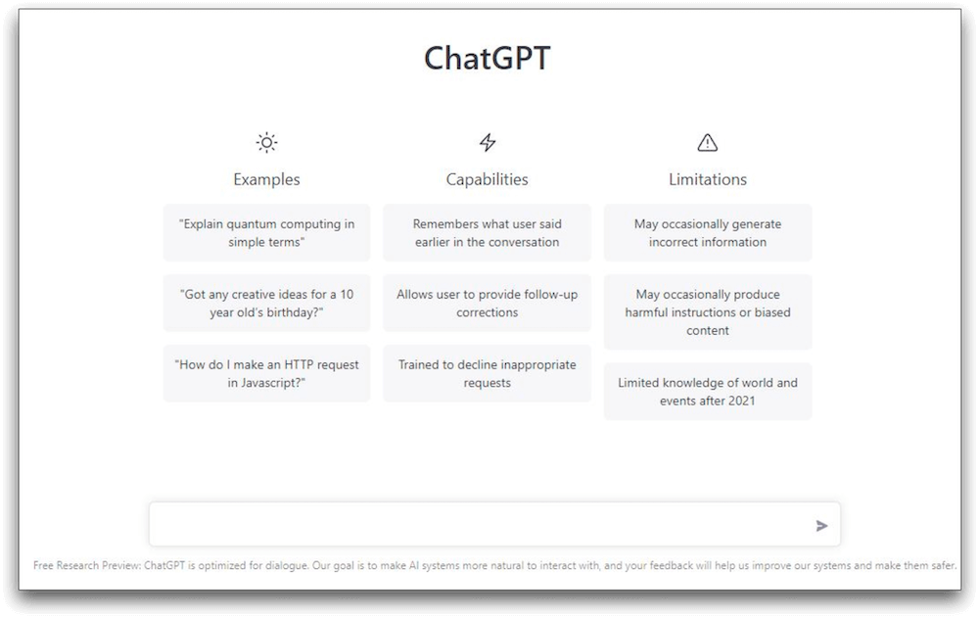
Glavna stranica ChatGPT-a

Slide 7
ChatGPT
ChatGPT pokreće Generativni Pre-Trained Transformer (skraćeno GPT) arhitektura koja koristi duboko učenje i model transformatorske neuronske mreže za generiranje koherentnih odgovora.
Koristi strukturu neuronske mreže koja se koristi kao mehanizam pažnje koji procjenjuje relevantnost različitih riječi u nizu (korisnički upit) i vješt je u održavanju konteksta tijekom dugih razgovora.
Obučen je za integraciju raznolikih skupova podataka, prvenstveno iz internetskih tekstualnih izvora, što alatu omogućuje da odgovori na širok raspon tema koje je naučio.
Model je prošao kroz nekoliko evolucija (nadogradnji), pri čemu je svaka verzija uključivala veće i novije skupove podataka i poboljšane arhitekture, što je zauzvrat povećalo njegovu točnost i koherentnost u odgovorima.
Banik , D., Pati, N. i Sharma, A. Sustavno istraživanje i dubinska analiza napretka ChatGPT arhitektura. Artif Intell Rev 57, 257 (2024). https://doi.org/10.1007/s10462-024-10832-0

Slide 8
ChatGPT
To je jedan od najčešće korištenih alata umjetne inteligencije zbog svoje dostupnosti, jednostavnosti i lakoće korištenja. U obrazovnim okruženjima se široko koristi za objašnjenje koncepata, smjernice o softveru, pisanju, generiranju koda i rješavanju problema. Studentima i profesionalcima u područjima poput statistike, programiranja i poslovne analitike može pomoći u rješavanju problema.
U industrijskom ili poslovnom kontekstu koristi se za automatizaciju korisničke podrške, pružanje personaliziranih preporuka, pomoć u uredskom radu i rješavanje drugih internih upita.
Također se koristi kao virtualni učitelj, pružajući učenicima vođeni razgovor na temelju korisničkih upita, nudeći uvide, pomažući s vježbama i podržavajući istraživanje.
Iako alat postaje pouzdaniji sa svakom nadogradnjom, pogreške su i dalje moguće. Korisnicima se savjetuje da testiraju i provjere svoje odgovore prije nego što ih koriste u važnim istraživanjima (generiranje koda, informacijske pozadine).

Slide 9
ChatGPT - Primjer
Tvrtka za e-učenje željela je stvoriti automatiziranu podršku za studente koji koriste SPSS.
Studenti su često tražili pomoć sa sintaksom i statističkom interpretacijom SPSS-a, ali ručna podrška zaposlenika bila je dugotrajna i skupa.
Integracijom ChatGPT modela u platformu za e-učenje, tvrtka je pružila podršku u stvarnom vremenu. Studenti su mogli razgovarati s botom u stvarnom vremenu, postavljati pitanja, davati informacije i isječke svojih kodova, postavljati pitanja o rezultatima statističkih testova i dobivati brze odgovore.
Smanjenjem broja manje složenih upita studenata, zaposlenici su imali više vremena usredotočiti se na složenije izazove s kojima su se suočavali. To je, zauzvrat, smanjilo vrijeme odgovora, studentima pružilo priliku za samostalno učenje i poboljšalo zadovoljstvo korisnika.

Slide 10
DataRobot
DataRobot su 2012. godine osnovali Jeremy Achin i Thomas DeGodoy , obojica bivši znanstvenici za podatke koji su uvidjeli potrebu za automatizacijom procesa strojnog učenja kako bi prediktivno modeliranje učinili dostupnim i nestručnjacima.
Početni cilj AI alata i njegovih kreatora bio je pojednostaviti tijek rada strojnog učenja, što bi zauzvrat moglo omogućiti tvrtkama izgradnju i implementaciju složenijih i pouzdanijih modela bez potrebe za prethodnim opsežnim znanjem kodiranja.
Sa svakom iteracijom softvera, DataRobot je postajao popularna AutoML platforma za timove za znanost o podacima, tvrtke i industrije (npr. maloprodaju, financije i zdravstvo), pružajući im pouzdan alat za pomoć u njihovoj organizaciji .
DataRobot (2024). O platformi DataRobot. Dostupno na: https://www.datarobot.com/platform/
Chaturvedi, V., Raja Mohammed, KBN (2024). Dinamičko upravljanje zalihama korištenjem umjetne inteligencije: Slučaj na Datarobotu . U: K, H., Rodriguez, RV, Rege, M., Piuri, V., Xu, G., Ong, KL. (ur.) Umjetna inteligencija i obrada znanja. AIKP 2023. Komunikacije u računalstvu i informacijskoj znanosti, sv. 2127. Springer, Cham. https://doi.org/10.1007/978-3-031-68617-7_1

Slide 11
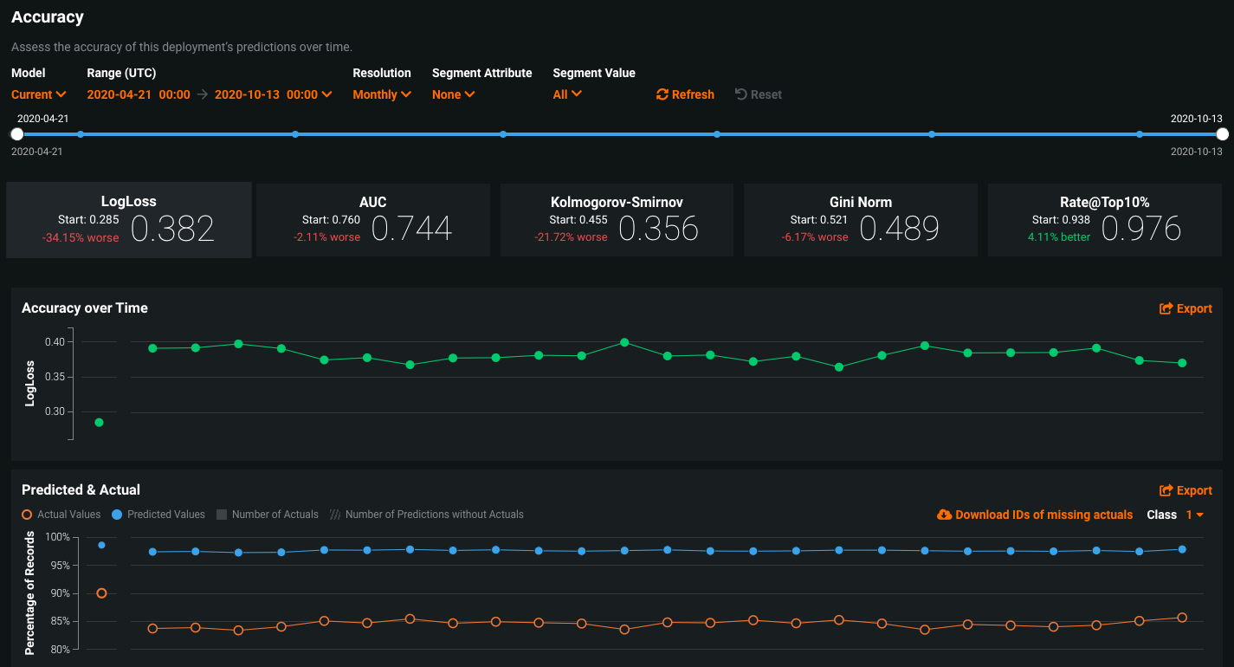
Platforma DataRobot

Slide 12
DataRobot
DataRobot koristi niz algoritama strojnog učenja, uključujući stabla odlučivanja, logističku regresiju, strojeve za pojačavanje gradijenta i neuronske mreže, kako bi identificirao najbolje prediktivne modele na temelju postojećih ulaznih podataka.
Alat radi na platformi, prvo identificirajući, a zatim automatski stvarajući relevantne značajke. To potencijalnim korisnicima omogućuje da izbjegnu ručno inženjerstvo značajki, za što bi bilo potrebno opsežno predznanje.
Alat također koristi ansamblsko učenje, kombinirajući više modela kako bi se povećala prediktivna točnost, pouzdanost i prikladnost za zadatke predviđanja s visokim ulozima.
Identificirani modeli također se temelje na unaprijed postavljenim metrikama performansi, pružajući korisnicima sveobuhvatne osnovne informacije pri odabiru najoptimalnije opcije za njihov problem.
DataRobot (2024). O platformi DataRobot. Dostupno na: https://www.datarobot.com/platform/

Slide 13
DataRobot
DataRobot se najčešće koristi za pomoć pri predviđanju potražnje, predviđanju odljeva kupaca (analiza i predviđanje ponašanja kupaca ) i analizama procjene rizika u sektorima s visokom nepredvidljivošću (npr. financijski i maloprodajni sektor).
DataRobot pruža vođeni tijek rada za nove potencijalne korisnike, dajući upute o prijenosu podataka, obuci modela, evaluaciji i implementaciji modela, što pojednostavljuje interakciju korisnika s alatom.
DataRobot je praktični alat za učenje za studente programa znanosti o podacima. Omogućuje im eksperimentiranje i istraživanje različitih algoritama, razumijevanje njihove upotrebe i implikacija te interpretiranje rezultata koje dobiju.

Slide 14
Primjer DataRobota
Maloprodajna tvrtka polako je širila svoj repertoar proizvoda i trebala je optimizirati razinu zaliha za svoje proizvode veće potražnje.
Zbog prevelikih zaliha i nepravilnog pregleda zaliha, primijetili su porast troškova i otpada, dok je nedovoljne zalihe rezultirale propuštenom prodajom i gubitkom dobiti.
Tvrtka je koristila DataRobots Značajke AutoML-a , koje su, na temelju prikupljenih podataka tvrtke, stvorile model predviđanja potražnje koji je predviđao potražnju za svakim od njezinih proizvoda.
Korištenjem modela, tvrtka je uspjela smanjiti otpad, optimizirati razinu zaliha, povećati profit i poboljšati zadovoljstvo kupaca održavanjem dostupnih zaliha za prodaju.

Slide 15
Tableau s TabPy-jem
Tableau su razvili suosnivači Chris Stolte, Pat Hanrahan i Christian Chabot, koji su bili odgovorni za razvoj i patentiranje temeljne tehnologije VizQL . Ova tehnologija omogućila je pojednostavljenje vizualizacije podataka putem akcija povlačenja i ispuštanja, a kasnije je integriran TabPy , koji također omogućuje analitiku temeljenu na Pythonu.
Glavna svrha alata je pružiti prijateljsko sučelje za izradu vizualizacija skupova podataka, a istovremeno dodati Pythonovu analitičku snagu, omogućujući složenu analizu podataka.
Tableau je široko prihvaćen u poslovnim i akademskim sferama zbog svoje sposobnosti rukovanja velikim skupovima podataka i jednostavnih procesa vizualizacije. Također omogućuje analizu koja pruža rezultate za donošenje odluka temeljenih na podacima.
Tableau (2024). Umjetna inteligencija u Tableauu. Dostupno na: https://www.tableau.com/products/artificial-intelligence
Batt, S., Grealis , T., Harmon, O. i Tomolonis , P. (2020). Tablica učenja: Alat za vizualizaciju podataka. Časopis za ekonomsko obrazovanje , 51(3–4), 317–328. https://doi.org/10.1080/00220485.2020.1804503

Slide 16
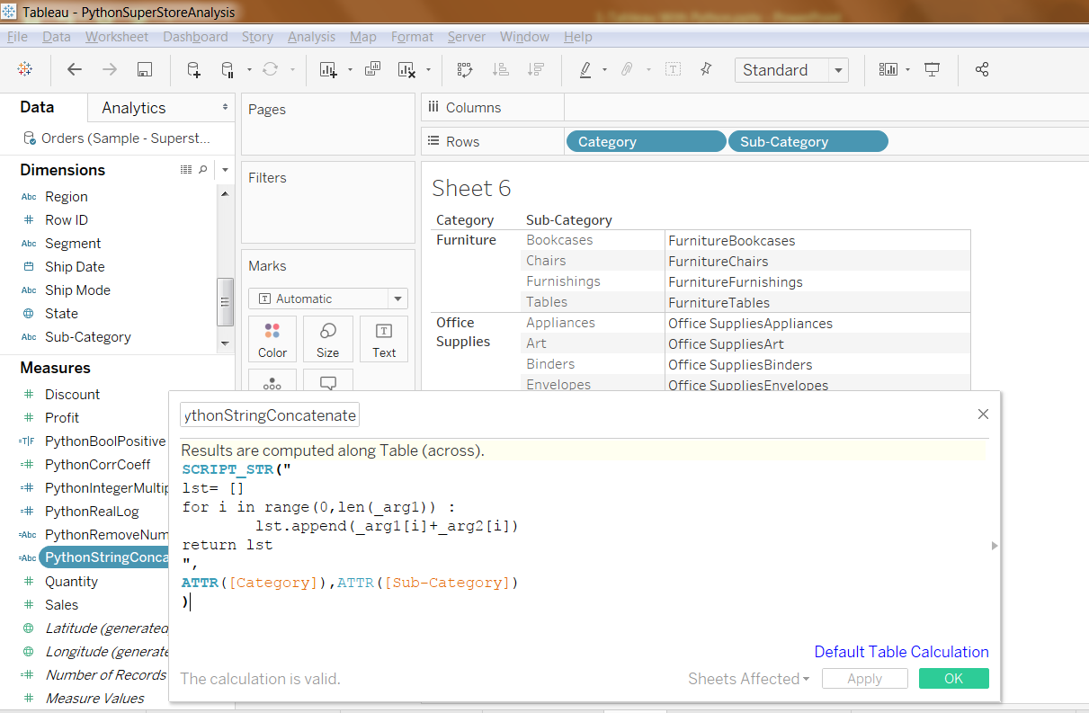
Tableau s TabPy-jem

Slide 17
Tableau s TabPy-jem
TabPy omogućuje korisnicima pokretanje Python skripti u Tableauu, omogućujući prilagođene izračune i implementaciju naprednijih analitičkih modela i analiza.
Platforma također omogućuje vizualizaciju (npr. vremenske serije i toplinske karte), što se može dodatno poboljšati integriranjem predviđanja temeljenih na Pythonu izravno u postojeće vizualizacije.
Osim toga, omogućuje korištenje i integraciju različitih izvora podataka, što zauzvrat pruža dinamičniju, složeniju i višeizvornu analitiku koja se može dodatno prilagoditi korisničkim parametrima, omogućujući korisnicima veću dinamiku i fleksibilnost.
Tableau (verzija 9.1). (2016). Časopis Udruženja medicinskih knjižnica: JMLA, 104(2), 182–183. https://doi.org/10.3163/1536-5050.104.2.022

Slide 18
Tableau s TabPy-jem
Tableau, uz integraciju TabPy-ja , najkorisniji je u razvoju, testiranju i validaciji analize vremenskih serija, inženjerstvu značajki (proces odabira, manipuliranja i pretvaranja sirovih podataka u značajke koje se mogu koristiti u nadziranom učenju) i naprednijem/složenijem statističkom modeliranju.
Korisnicima se pružaju smjernice i tutorijali koji pomažu u tijeku učenja, koji se sastoji od uvoza podataka u alat, procesa vizualizacije i Python funkcionalnosti za dodavanje prediktivnih elemenata odabranim podacima.
Često se koristi u industriji, sektorima, logistici i financijama, gdje može pomoći u vizualizaciji i analizi podataka.

Slide 19
Tableau s TabPy-jem - primjer
Logistička tvrtka suočila se s promjenjivim rokovima isporuke zbog nepredvidivih prometnih obrazaca u regiji u kojoj su poslovali.
Zbog nedosljednih isporuka i nekoliko kašnjenja u isporukama, tvrtka se suočava sa značajnim nezadovoljstvom kupaca.
Kako bi izbjegla potencijalni gubitak kupaca, tvrtka je koristila prikupljene podatke za razvoj vizualizacije prometnih trendova u svojim operativnim regijama kako bi predvidjela potencijalna kašnjenja i omogućila dinamičke prilagodbe ruta za svoje dostavne kamione.
Takvim pristupom tvrtka je smanjila vrijeme isporuke, poboljšala točnost isporuka te poboljšala iskustva i zadovoljstvo kupaca.

Slide 20
H2O.ai
H2O.ai je 2011. godine osnovao Sry Ambati s misijom demokratizacije AI alata (omogućavanja šire korisničke baze AI tehnologija), što bi strojno učenje učinilo dostupnim i skalabilnim ne samo za tvrtke već i za obrazovne institucije i pojedince.
U početku je razvijen kao platforma otvorenog koda, ali se brzo transformirao u platformu otvorenog koda i slobodno dostupnu pod nazivom H2O-3 (tradicionalni modeli strojnog učenja) te u komercijalni softverski paket pod nazivom H2O Driverless AI zbog jednostavnosti korištenja i robusnih AutoML mogućnosti pogodnih za poslovne sektore.
Glavni cilj tvrtke H2O.ai i njenog alata bio je ukloniti postojeće barijere u strojnom učenju pružanjem alata koji automatiziraju tijekove rada u znanosti o podacima i omogućavanjem korištenja takvih alata široj korisničkoj bazi s ograničenim iskustvom, znanjem i sposobnostima za izgradnju i primjenu prediktivnih modela.
Trenutno se koristi u financijskom, zdravstvenom, maloprodajnom i akademskom sektoru jer pruža značajnu podršku kroz aplikacije koje zahtijevaju skalabilna rješenja strojnog učenja i velike brzine.
H2O (2024). Demokratizirajte umjetnu inteligenciju . Dostupno na: https://h2o.ai/company/democratize-ai/
Chen, Y., Liu, X., Gao, L., Zhu, M., Shia, BC, Chen, M., Ye, L. i Qin, L. (2023). Korištenje algoritama automatskog strojnog učenja H2O za identifikaciju prediktora nekorištenja web-baziranih medicinskih kartona među pacijentima u okruženju bogatom podacima: Studija mješovitih metoda. JMIR medical informatics , 11, e41576. https://doi.org/10.2196/41576

Slide 21
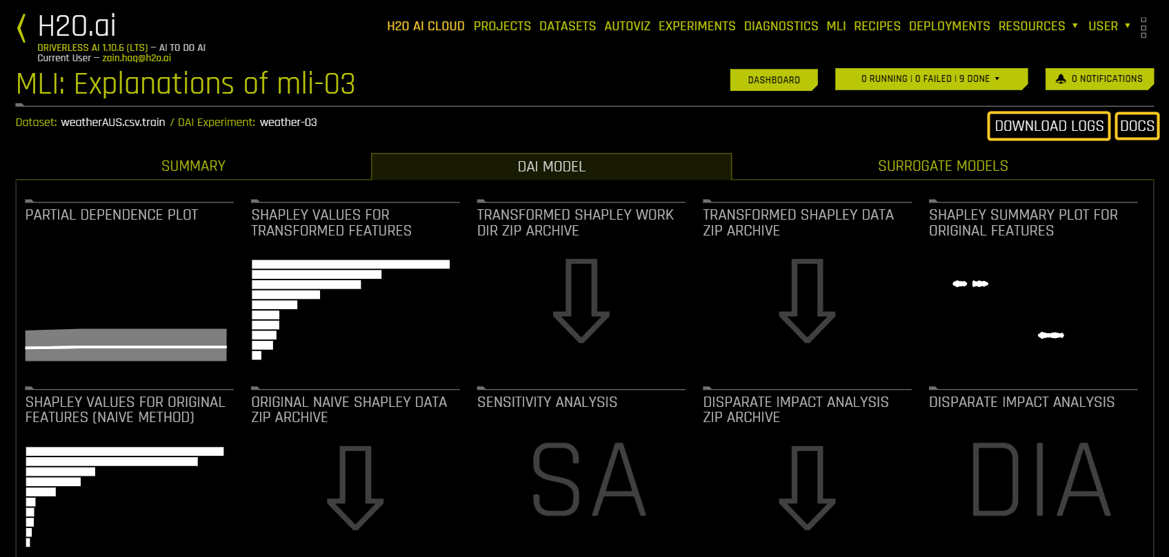
H2O.ai platforma

Slide 22
H2O.ai
H2O.ai koristi nekoliko modela strojnog učenja, ne isključujući generalizirane linearne modele (GLM) (fleksibilna generalizacija obične linearne regresije), gradijentne strojeve za pojačavanje (GBM) (tehnika strojnog učenja za pojačavanje u funkcionalnom prostoru) i neuronske mreže dubokog učenja. Osim toga, mogućnost podrške ansambl modelima koji kombiniraju izlaze više algoritama pruža veću sveobuhvatnu analizu i točnost rezultata.
Okviri neuronskih mreža rade na principima sličnim ChatGPT-u učenjem kroz odabrane velike skupove podataka, koji su korisni za složene zadatke prepoznavanja uzoraka. U kombinaciji s neuronskom mrežom i mogućnostima obrade podataka, platforma omogućuje rukovanje velikim podacima paralelnom obradom i računanjem u memoriji, omogućujući skaliranje kako bi obuhvatilo skupove podataka u poslovnim aplikacijama.
Jedna od njegovih glavnih prednosti je AutoML mehanizam, koji omogućuje automatski proces odabira, podešavanja i treniranja postojećih modela. Uključivanjem optimizacije hiperparametara (odabirom optimalnih hiperparametara/parametara koji bi bili optimalni za algoritam učenja), performanse modela se maksimiziraju podešavanjem faktora (npr. brzine učenja i regularizacije).
Hall, P., Gill , N., Kurka , M. i Phan, W. (2019). Stroj . učenje interpretabilnost s H2O Drivelerless AI (ur. A. Bartz ). H2O.ai, Inc. http://docs.h2o.ai

Slide 23
H2O.ai
Primarna primjena alata usmjerena je na prediktivnu analitiku, analizu procjene rizika i personalizaciju modela u industrijama (npr. maloprodaja).
S obrazovnog ili akademskog gledišta, platforma se koristi za podučavanje koncepata strojnog učenja zbog svog vizualnog, korisničkog sučelja i raznolikosti dostupnih algoritama. Studenti i učenici mogu eksperimentirati s algoritmima bez potrebe za kodiranjem.
S korisničkog stajališta, platforma pruža jednostavne smjernice o tome kako prenijeti skupove podataka, konfigurirati ciljne varijable i pokrenuti AutoML , koji može automatski generirati i procijeniti niz modela. Također pruža bazu za modele s najboljim performansama i rangira ih na popisima, omogućujući korisnicima da odaberu najprikladniji za vlastite probleme ili potrebe.

Slide 24
H2O.ai - Primjer
Financijska institucija trebala je pojednostaviti svoj proces kreditnog bodovanja kako bi donosila brže i točnije odluke o kreditiranju za svoje bankovne obveze.
Izazov s kojim se suočava financijska institucija jest da su njihove tradicionalne metode kreditnog bodovanja spore i nesposobne za točnu procjenu novih čimbenika u financijskim sektorima. To dovodi do kreditnog rizika i gubitka prihoda zbog potencijalno propuštenih prilika.
Koristeći značajke H2O.ai, zaposlenici financijske institucije obučili su prediktivni model na podacima o prošlim klijentima, što im je pomoglo u identificiranju ključnih čimbenika povezanih s kreditnom sposobnošću. Model je također pomogao u automatizaciji procesa bodovanja, rangirajući potencijalne obveze i prijave prema razini rizika.
Poboljšanom točnošću i učinkovitošću procjene kreditne sposobnosti, institucija je smanjila stope neplaćanja i poboljšala/povećala svoje mogućnosti kreditiranja. Na taj način institucija je mogla brže donositi odluke, povećati zadovoljstvo klijenata i optimizirati svoje kreditne operacije.

Slide 25
Vježba ChatGPT-a
Tvrtka pod nazivom MerchY prikupljala je podatke za svoje dostave.
U priloženoj Excel datoteci uključeni su podaci o vrsti tereta, vrsti prijevoza, vremenu potrebnom za dostavu, troškovima, plaćanju, kazni za kašnjenje u isporuci i udaljenosti dostave.
Tvrtka želi analizirati prikupljene podatke uz pomoć SPSS-a
Iako osoba odgovorna za analizu poznaje dug put provođenja analize, ona također zna da SPSS dopušta korištenje skripti ili sintakse u softveru.
Za otvaranje nove sintakse idite na Datoteka -> Novo -> Sintaksa, što će otvoriti novi prozor u koji možete unijeti kod za analizu.
Međutim, osoba odgovorna za analizu nije upoznata s pisanjem takvih kodova, zbog čega je koristila ChatGPT.

Slide 26
Vježba ChatGPT-a
Recimo da želimo provesti jednosmjernu Anovu, gdje želimo izmjeriti utječe li vrsta prijevoza na vrijeme potrebno za dostavu i troškove povezane s prijevozom.
Ako pitamo ChatGPT, on će nam pripremiti sintaksu kao što je prikazano u nastavku:
JEDNOSMJERNO VRIJEME_Potrebno_PO_VRSTI_PRIJEVOZA
/STATISTICS = DESCRIPTIVES HOMOGENEITY
/POSTHOC = TUKEY
/MISSING ANALYSIS.
Troškovi JEDNOSMJERNOG PROMETA PO VRSTI PRIJEVOZA
/STATISTICS = DESCRIPTIVES HOMOGENEITY
/POSTHOC = TUKEY
/MISSING ANALYSIS.

Slide 27
Vježba ChatGPT-a
Ono što sada treba učiniti jest pripremiti sve varijable i imenovati ih u skladu s varijablom koju želimo analizirati u SPSS-u. Nadalje, budući da je Vrsta prijevoza kategorična, možemo dodati dodatnu naredbu u naš skript koja će automatski promijeniti varijable:
* Dodijelite oznake vrijednosti za Transport_Type (kategorička varijabla).
VALUE LABELS Vrsta_prijevoza
1 "Kamion"
2 "Vlak"
3 "Kombi"
4 "Automobil"
Ako ovaj isječak koda uključimo prije stvarne naredbe, SPSS će automatski smatrati kategoričke vrijednosti numeričkim. Nakon što otvorimo podatke u prozoru SPSS-a, možemo kliknuti na Pokreni skriptu s našom sintaksom i SPSS će izračunati i pripremiti rezultate u novom prozoru.

Slide 28
Vježba ChatGPT-a
Ako želite, pokušajte pitati ChatGPT za različite vrste analiza koje smo proveli u našim vježbama.
Važno je navesti koje varijable imate, koju metodu želite koristiti i pružiti ChatGPT-u što želite postići.
Budite oprezni, jer ponekad kod koji dobijete možda neće raditi. U tom slučaju provjerite grešku koju SPSS prikazuje i pošaljite je ChatGPT-u radi pronalaska mogućeg rješenja.
Uključite dobiveno rješenje u sintaksu i ponovno pokrenite skriptu.
Ovaj pristup olakšava provođenje analize jer možete promijeniti samo nekoliko riječi u sintaksi, umjesto da kliknete i otvorite putem konvencionalnog pristupa.

Slide 29
Sažetak
Postoji više alata umjetne inteligencije koji se mogu koristiti za pomoć u procesima automatizacije i modeliranju u logistici i poslovnim sektorima povezanim sa statistikom.
Većina postojećih AI alata teži jednostavnosti korištenja, korisničkom sučelju te pružanju sveobuhvatne analize i rezultata ljudima s ograničenim ili nikakvim predznanjem o kodiranju i modeliranju.
Međutim, alate umjetne inteligencije ne treba smatrati potpuno autonomnima, budući da se i dalje oslanjaju na pristupe učenju i postojeće znanje koje su im pružili kreatori u početnim procesima kodiranja alata.
Alati umjetne inteligencije razlikuju se po krivulji učenja, mogućnostima i onome što pružaju korisniku, ovisno o njihovim potrebama.

Slide 30
Literatura
Mikolov , T., Chen, K., Corrado, G. i Dean, J. (2013). Distribuirani prikazi riječi i fraza i njihova kompozicijska struktura. U Advances in Neural Information Processing Systems, 26, 3111–3119.
Goodfellow, I., Bengio, Y. i Courville, A. (2016). Duboko učenje. MIT Press. Ovaj tekst sveobuhvatno pokriva razvoj neuronskih mreža i njihov transformativni utjecaj na alate umjetne inteligencije.
Schmidhuber , J. (2015). Duboko učenje u neuronskim mrežama: Pregled. Neuronske mreže, 61, 85–117.
Wang, G., Gunasekaran, A., Ngai, EWT i Papadopoulos, T. (2016). Analiza velikih podataka u logistici i upravljanju lancem opskrbe: Određena istraživanja za istraživanje i primjenu. International Journal of Production Economics, 176, 98–110.
Dutta, D. i Bose, I. (2015). Upravljanje projektom velikih podataka: Slučaj tvrtke Ramco Cements Limited. International Journal of Production Economics, 165, 293–306. Raspravlja o izazovima integracije umjetne inteligencije i velikih podataka u logističke sustave.
Zhong, RY, Xu, C., Chen, C. i Huang, GQ (2017). Analiza velikih podataka za fizičke inteligentne proizvodne pogone temeljene na internetu. International Journal of Production Research, 55(9), 2610–2621.
OpenAI (2024). ChatGPT. Dostupno na: https://openai.com/research/
Ray, PP (2023). ChatGPT: Sveobuhvatan pregled pozadine, primjena, ključnih izazova, pristranosti, etike, ograničenja i budućeg opsega. Internet stvari i kibernetičko-fizički sustavi, 3, 121-154. https://doi.org/10.1016/j.iotcps.2023.04.003
Hall, P., Gill, N., Kurka, M. i Phan, W. (2019). Interpretabilnost strojnog učenja s H2O Driverless AI (A. Bartz, ur.). H2O.ai, Inc. http://docs.h2o.ai
H2O (2024). Demokratizirajte umjetnu inteligenciju. Dostupno na: https://h2o.ai/company/democratize-ai/
Chen, Y., Liu, X., Gao, L., Zhu, M., Shia, BC, Chen, M., Ye, L. i Qin, L. (2023). Korištenje algoritama automatskog strojnog učenja H2O za identifikaciju prediktora nekorištenja web-baziranih medicinskih kartona među pacijentima u okruženju bogatom podacima: Studija mješovitih metoda. JMIR medical informatics, 11, e41576. https://doi.org/10.2196/41576
Tableau (verzija 9.1). (2016). Časopis Udruženja medicinskih knjižnica: JMLA, 104(2), 182–183. https://doi.org/10.3163/1536-5050.104.2.022
Tableau (2024). Umjetna inteligencija u Tableauu. Dostupno na: https://www.tableau.com/products/artificial-intelligence
Batt, S., Grealis , T., Harmon, O. i Tomolonis , P. (2020). Tablica učenja: Alat za vizualizaciju podataka. Časopis za ekonomsko obrazovanje, 51(3–4), 317–328. https://doi.org/10.1080/00220485.2020.1804503
DataRobot (2024). O platformi DataRobot . Dostupno na: https://www.datarobot.com/platform/
Chaturvedi, V., Raja Mohammed, KBN (2024). Dinamičko upravljanje zalihama korištenjem umjetne inteligencije: Slučaj na Datarobotu . U: K, H., Rodriguez, RV, Rege, M., Piuri , V., Xu, G., Ong, KL. (ur.) Umjetna inteligencija i obrada znanja. AIKP 2023. Komunikacije u računalstvu i informacijskoj znanosti, sv. 2127. Springer, Cham. https://doi.org/10.1007/978-3-031-68617-7_1
OpenAI (2024). ChatGPT. Dostupno na: https://openai.com/research/
Ray, PP (2023). ChatGPT: Sveobuhvatan pregled pozadine, primjena, ključnih izazova, pristranosti, etike, ograničenja i budućeg opsega. Internet stvari i kibernetičko-fizički sustavi, 3, 121-154. https://doi.org/10.1016/j.iotcps.2023.04.003
Banik , D., Pati, N. i Sharma, A. Sustavno istraživanje i dubinska analiza napretka ChatGPT arhitektura. Artif Intell Rev 57, 257 (2024). https://doi.org/10.1007/s10462-024-10832-

Slide 31
Authors:
Sanja Bojić, Kristijan Brglez , Maja Fošner, Roman Gumzej, Rebeka Kovačič Lukman, Benjamin Marcen, Marinko Maslarić, Boško Matović, Dejan Mirčetić
Final version: June 2025

Slide 32
Hvala na pažnji!

